Slide 1
الدرس الثاني كيف أتصرف؟
التمهيد
97
كتاب الطالب
أتقبل الإساءة بهدوء ولا أنفعل عليهم، وأوجه لهم النصيحة بعدم تكرار ذلك المواقف معي مرة أخرى.

Slide 2
التعزيز
الدرس الثاني
كيف أتصرف؟
97
كتاب الطالب
هند تلميذة مؤدّبة، أساءت لها زميلتها، فكيف تتصرف؟
التصرف الخاطئ
التصرف السليم
تسيء إليها بالمثل.
1ــ تُناقشها لمعرفة سبب الإساءة
تبكي.
2 ــ تُذكِّرها بآية أو حديث
3- تضربها.
3 ــ تُخبر المعلمة بالأمر

Slide 3
التعزيز
الدرس الثانى
كيف أتصرف؟
97
كتاب الطالب
النتيجة
التصرف الخاطئ
التصرف السليم
تقع العداوة والبغضاء
تسود المحبة والألفة

Slide 4
التعزيز
الدرس الثاني
كيف أتصرف؟
98
كتاب الطالب
استمعي لهذه لا آية وذَكِّري بها مَنْ يسيء للآخرين:
يَا أَيُّهَا الَّذِينَ آَمَنُوا لَا يَسْخَرْ قَومٌ مِنْ قَوْمٍ عَسَى أَنْ يَكُونُوا خَيْرًا مِنْهُمْ وَلَا نِسَاءٌ مِنْ نِسَاءٍ عَسَى أَنْ يَكُنَّ خَيْرًا مِنْهُنَّ وَلَا تَلْمِزُوا أَنْفُسَكُمْ وَلَا تَنَابَزُوا بِالْأَلْقَابِ بِئْسَ الِاسْمُ الْفُسُوقُ بَعْدَ الْإِيمَانِ وَمَنْ لَمْ يَتُبْ فَأُولَئِكَ هُمُ الظَّالِمُونَ (11) يَا أَيُّهَا الَّذِينَ آَمَنُوا اجْتَنِبُوا كَثِيرًا مِنَ الظَّنِّ إِنَّ بَعْضَ الظَّنِّ إِثْمٌ وَلَا تَجَسَّسُوا وَلَا يَغْتَبْ بَعْضُكُمْ بَعْضًا أَيُحِبُّ أَحَدُكُمْ أَنْ يَأْكُلَ لَحْمَ أَخِيهِ مَيْتًا فَكَرِهْتُمُوهُ وَاتَّقُوا اللَّهَ إِنَّ اللَّهَ تَوَّابٌ رَحِيمٌ (12)

Slide 5
التعزيز
الدرس الثاني
كيف أتصرف؟
98
كتاب الطالب
نشاط:
سَخِرت إحدى زميلاتك من أخرى، ما الذي ينبغي عليك فعلُه؟
1- محاولة الإصلاح بينهما.
2- تشجيع زميلتك بالردّ عليها.
3- الاكتفاء بالمشاهدة فقط.

Slide 6
استراتيجية العصف الذهني (التفكير الإبداعي)
الدرس الثانى
كيف أتصرف؟
معلمة المادة
الأول الابتدائي
الصف
المجموعة
كيف أتصرف أذا نسيت أدواتى؟
الطالبة | توليد الأفكار | التصحيح | التصنيف | التقييم
الأول
الثاني
الثالث
الرابع
الخامس
معلمة المادة :

Slide 7
التعزيز
الدرس الثاني
كيف أتصرف؟
99
كتاب الطالب
كيف أتصرف أذا نسيت أدواتي؟
التصرف السليم
1- أخبر معلمِّتي وأعتذر منها، ولا ألتزم الصمَّت
2- أطلب منها المساعدة.
3- أستعير من زميلتي ، ثم أعيد ما استعرتهُ مع الشكر.

Slide 8
التعزيز
الدرس الثاني
كيف أتصرف؟
99
كتاب الطالب
النتيجة
التصرف السليم
كتابة الدروس، وعدم التأخر في تدوين الواجبات.

Slide 9
نشاط2
الدرس الثاني
كيف أتصرف؟
99
كتاب الطالب
كيف تتصرفين إذا نسيت وجبتك المدرسية؟
أطلب المساعدة من معلمتي أو من إحدى زميلاتي، أو أقوم بشراء وجبة من المقصف.

Slide 10
نشاط3
الدرس الثاني
كيف أتصرف؟
100
كتاب الطالب
إذا نسيت إحدى زميلاتك وجبتك المدرسية، كيف تقدمين لها المساعدة؟
أقرضها بعض النقود لتشتري من المقصف ما تحتاج.
أتركها بدون مساعدة.
أشاركها وجبتي المدرسية.
أخبر المشرفة بالأمر.

Slide 11
حديث
الدرس الثانى
كيف أتصرف؟
100
كتاب الطالب
ردّدي هذا الحديث وافهمي معناه:
قال رسول الله صلى الله عليه وسلم:
«من كان في حاجة أخيه كان الله في حاجته».

Slide 12
استراتيجية العصف الذهني (التفكير الإبداعي)
الدرس الثانى
كيف أتصرف؟
معلمة المادة
الأول الابتدائي
الصف
المجموعة
كيف أتصرّفُ في وقت راحة الأهل؟
الطالب | توليد الأفكار | التصحيح | التصنيف | التقييم
الأول
الثاني
الثالث
الرابع
الخامس
معلمة المادة :

Slide 13
التعزيز
الدرس الثانى
كيف أتصرف؟
101
كتاب الطالب
كيف أتصرّفُ في وقت راحة الأهل؟
التصرف الخاطئ
التصرف السليم
1- عدم إزعاج من كان نائماً.
1-العبث بالنار أو الأدوات الحادةَّ.
2-الخروج من المنزل دون استئذان.
2-كتابة الواجبات المدرسية.
3 إصدار الأصوات العالية.
3 الانشغال بالقراءة أو التلوين.

Slide 14
التعزيز
الدرس الثانى
كيف أتصرف؟
101
كتاب الطالب
النتيجة
التصرف الخاطئ
التصرف السليم
غضب الوالدين والعائلة مني.
رضا الوالدين وأفراد عائلتي عني.
- التعرض للخطر
توفير الجو المناسب لمن يرغب في الراحة والاستذكار.

Slide 15
102
كتاب الطالب
استمعي لهذه الآية:
نشاط:
يَا أَيُّهَا الَّذِينَ آمَنُوا لِيَسْتَأْذِنكُمُ الَّذِينَ مَلَكَتْ أَيْمَانُكُمْ وَالَّذِينَ لَمْ يَبْلُغُوا الْحُلُمَ مِنكُمْ ثَلَاثَ مَرَّاتٍ ۚ مِّن قَبْلِ صَلَاةِ الْفَجْرِ وَحِينَ تَضَعُونَ ثِيَابَكُم مِّنَ الظَّهِيرَةِ وَمِن بَعْدِ صَلَاةِ الْعِشَاءِ ۚ ثَلَاثُ عَوْرَاتٍ لَّكُمْ ۚ
1- ما ينبغي فعله قبل الدخول: الاستئذان قبل الدخول
2- عدد مرات الاستئذان : ثلاث مرات.
3- الأوقات التي أشارت إليها الآية.

Slide 16
نشاط5
الدرس الثانى
كيف أتصرف؟
103
كتاب الطالب

Slide 17
تذكري أن
الدرس الثاني
كيف أتصرف؟
103
كتاب الطالب
العفوَ من أخلاق المسلمين.
نُصحَك لمن يسيء للآخرين أمرٌ ضروريٌّ.
مساعدة لا آخرين من الأخلاق إسلامية.
لكل عائلة وقت راحة، فلا تزعجي أحداً في وقت راحته.

Slide 18
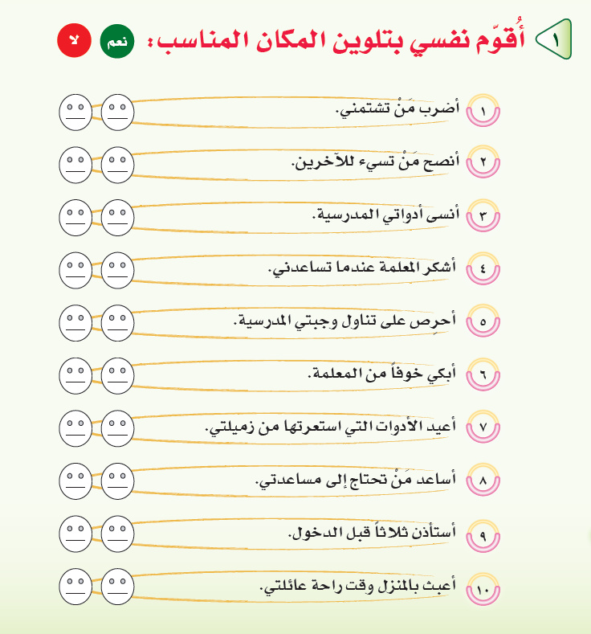
التقويم
الدرس الثانى
كيف أتصرف؟
104
كتاب الطالب

Slide 19
الواجب
الدرس الثاني
كيف أتصرف؟
كيف أتصرف عند خروج والدتي؟

